Slide 1


基于主成分分析的人脸识别
Face recognition based on principal component analysis

Slide 2
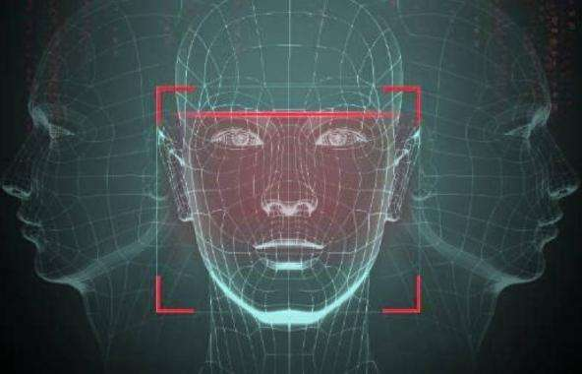
01
发展现状
主要的人脸识别方法：
（1）几何特征的人脸识别方法
（2）基于特征脸（PCA）的人脸识别方法
（3）神经网络的人脸识别方法
（4）弹性图匹配的人脸识别方法
（5）线段Hausdorff 距离(LHD) 的人脸识别方法
（6）支持向量机(SVM) 的人脸识别方法

Slide 3

02
步骤流程
人脸
检测
分类
识别
图像
预处理
面部
特征提取

Slide 4
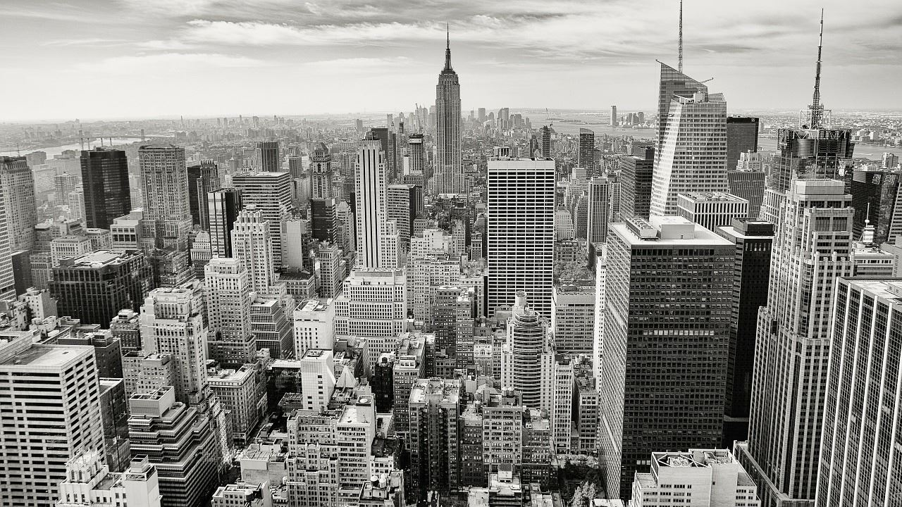

3.1
图像预处理
01
图像灰度化
02
图像二值化
03
直方图均衡化
04
图像噪声去除

Slide 5
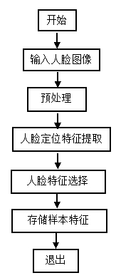
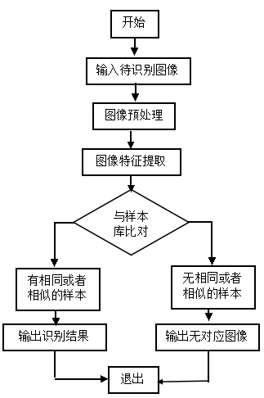
3.2
样
本
库
建
立
样本添加流程
程序流程图

Slide 6
3.3
人脸识别
读入样本库
利用K-L变换生产相关的矩阵，
取得特征值和特征向量
将样本库的人脸图像
分别投影到特征空间
匹配测量图像和训练图像向

Slide 7
04
方案优点
由于该方法在低维度空间上对原始图像进行压缩，所以与其他的人脸识别方法相比，识别过程更简单、快捷有效。
原始人脸图像通过灰度化处理后得到的灰度数据不需要通过任何处理，可以直接用来识别学习。
该方法在识别中容易实现，且识别率可以到达实际应用的要求，所以可被广泛的应用。

Slide 8

05
方案缺点
该方法只能处理正面人脸图像，外界条件和人脸姿态对识别效果影响很大，如外界光照、人脸姿态等。
由于图像的尺寸变化直接影响到识别结果，因此在识别前需要对图像进行处理。
只能处理简单的图像,对于复杂的图像背景和变化多样的图像需要将图像进行分割处理。

Slide 9

06
方案改进
采用二维图像和多维图像的结合，多种识别模式的结合使用，提高系统的识别准确度
图像的算法将有低维图像向高维图像算法的应用
克服外界因素的影响，包括光照、表情和姿态的变化、配戴眼镜等因素的影响
识别的计算量向最少化过度

Slide 10
谢谢观看
THANKS FOR WATCHING

